Slide 1

EFECTOS DE LA OBESIDAD EN LA ADOLESCENTE
DR. AQUILES R AYALA
(ANMM)

Slide 2
BALANCE ENERGETICO
INGRESO
EGRESO
Alimentación
Metabolismo basal
Actividad física
Termogénesis adaptativa
  Dieta inducida
  Frio inducida

Slide 3
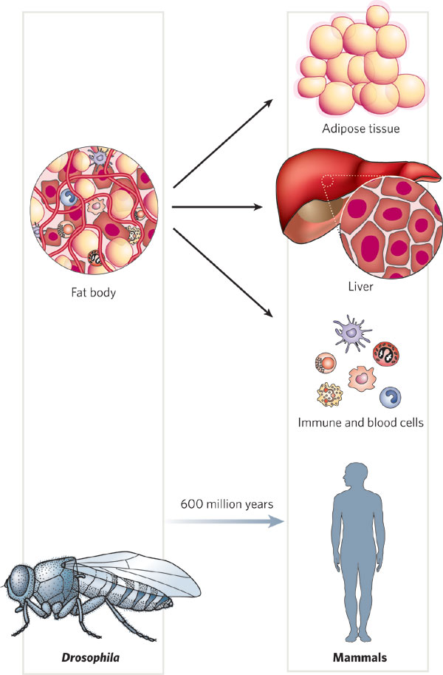
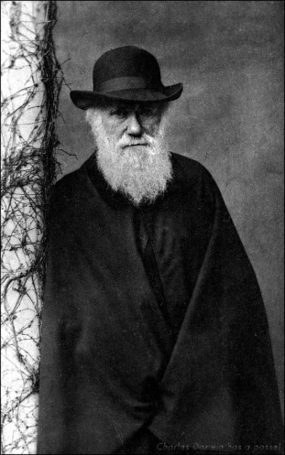
LA EVOLUCION DEL ADIPOCITO, HEPATOCITO Y SISTEMA HEMATOPOYETICO
Nature, 2006; 444: 861

Slide 4
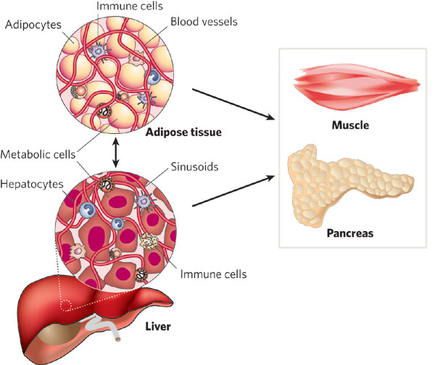
ORGANIZACIÓN ESTRUCTURAL DE LAS CELULAS METABOLICAS E IMUNES EN EL HIGADO Y TEJIDO ADIPOSO
Nature, 2006; 444: 862

Slide 5
ADIPOCITO
ADIPOFAGO
MACRÓFAGO

Slide 6
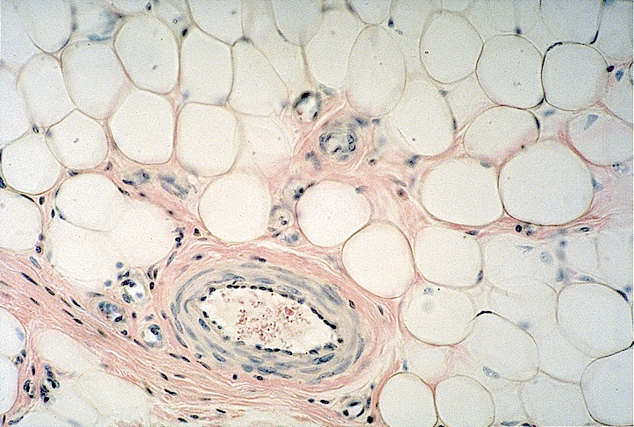
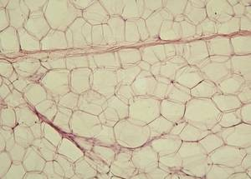
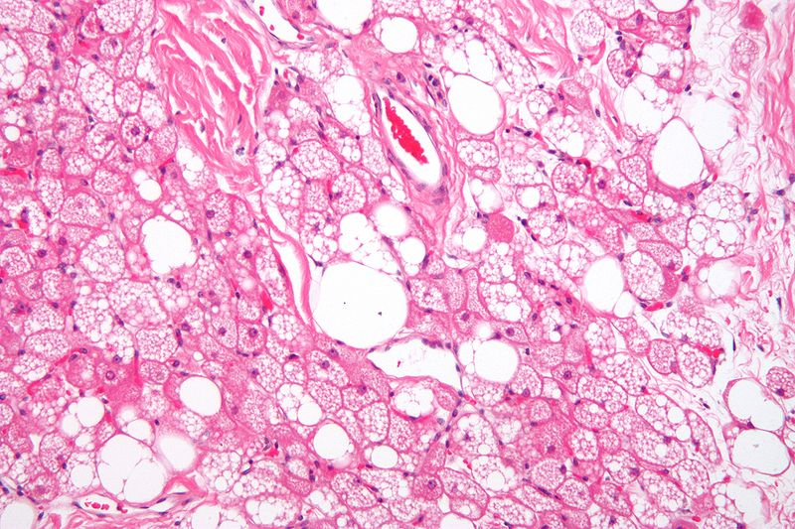
TIPOS DE GRASA
GRASA BLANCA
GRASA AMARILLA
GRASA PARDA

Slide 7
EXCESO CRÓNICO DE ENERGÍA
OBESIDAD
RE (STRESS)
Adiponectina
Leptina
HIPERTROFIA ADIPOCITO
CITOCINAS
VASOCONSTRICCIÓN
DISLIPIDEMIA
HIPOXIA
ACTIVACIÓN DEL MACRÓFAGO
APOPTOSIS

Slide 8
ESCENARIO 2017 (PANDEMIA)
ADRENARCA EXAGERADA
DESFASAMIENTO CIRCÁDICO
(Tiempos- Alimentación)
ENTORNO ADVERSO
DISRUPTORES ENDOCRINOS
(Bisfenol, Antimicriobianos, Esomeprazol)
MICRIOBIOTA
GENOMA, EPIGENOMA, METABOLOMA
Proyecto de Ley

